Slide 1
서버 프로그램 구현
이 순 영

Slide 2
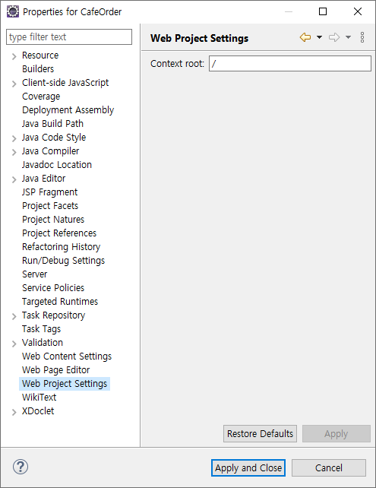
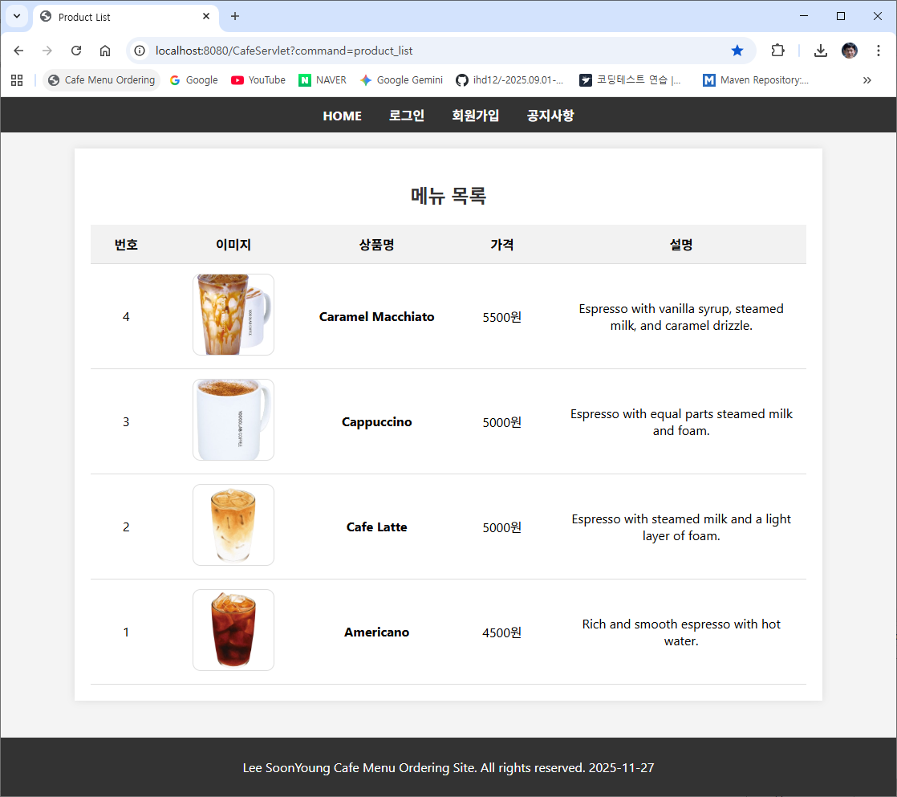
[문제1] 프로젝트를 생성하고 초기 페이지의 설정을 /로 설정하여 index페이지를 출력하세요.

Slide 3
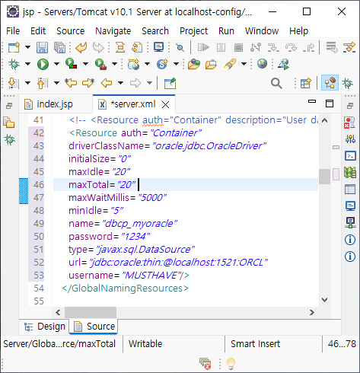
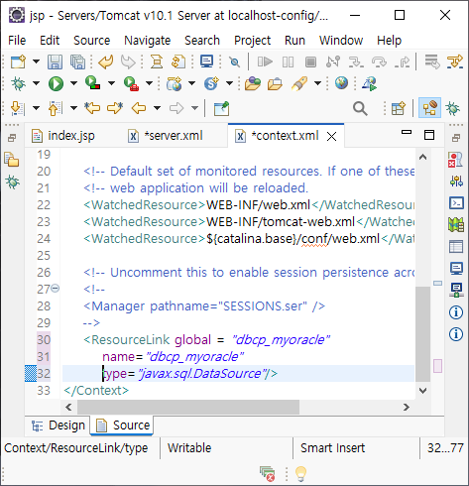
[문제2] Oracle에서 사용하는 데이터베이스와 Tomcat서버를 연동하세요.
server.xml 설정 context.xml 설정

Slide 4
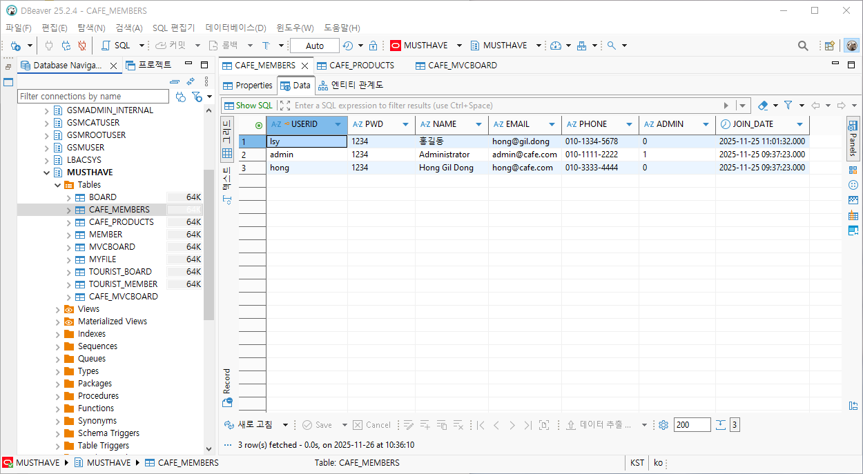
[문제3] 회원 테이블을 구현하세요.

Slide 5
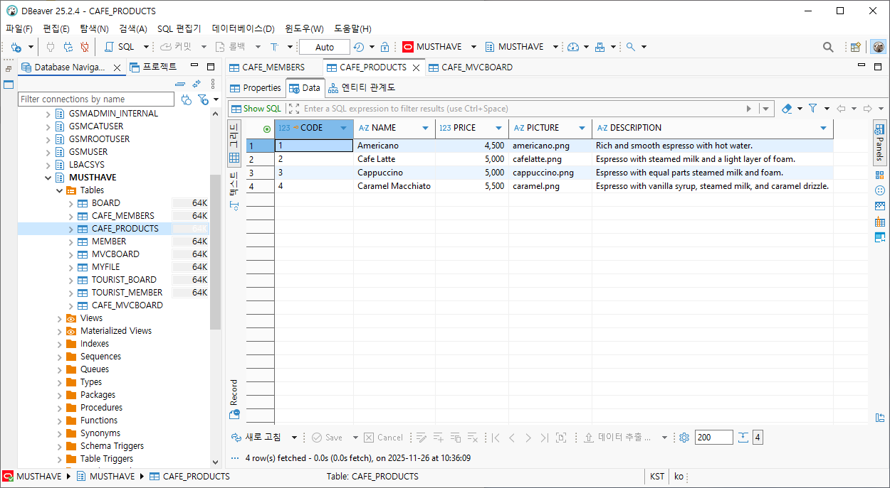
[문제4] 데이터 테이블을 구현하세요. : 화면 표시 제품 리스트 테이블

Slide 6
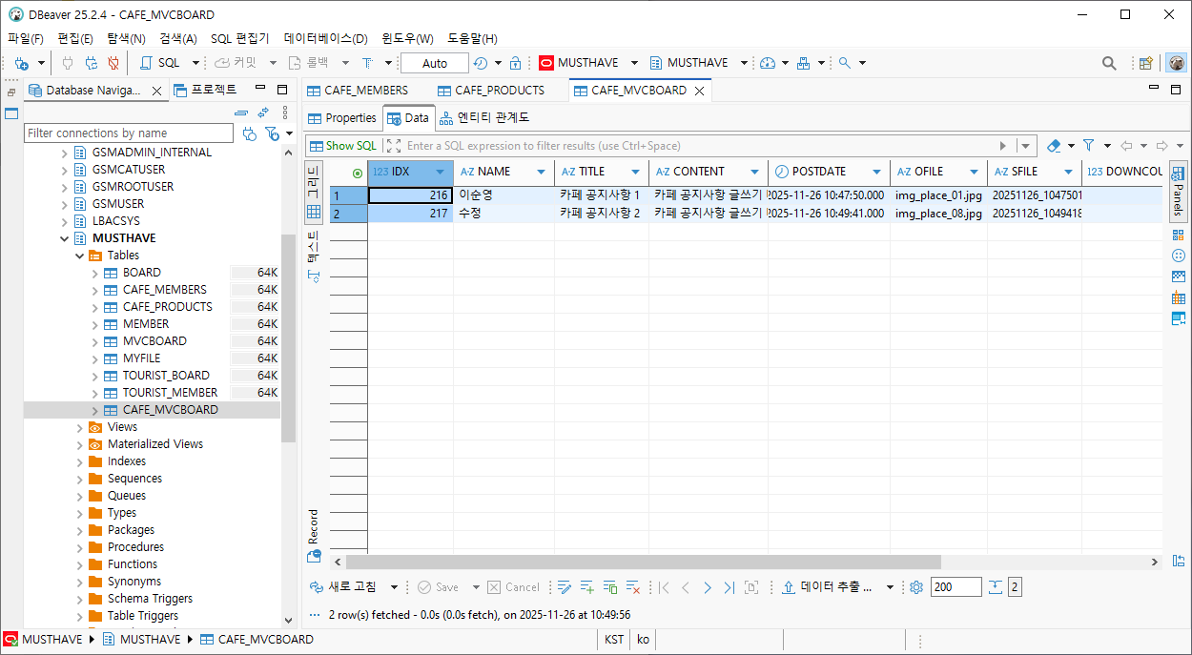
[문제4] 데이터 테이블을 구현하세요. : 공지사항 리스트 테이블

Slide 7
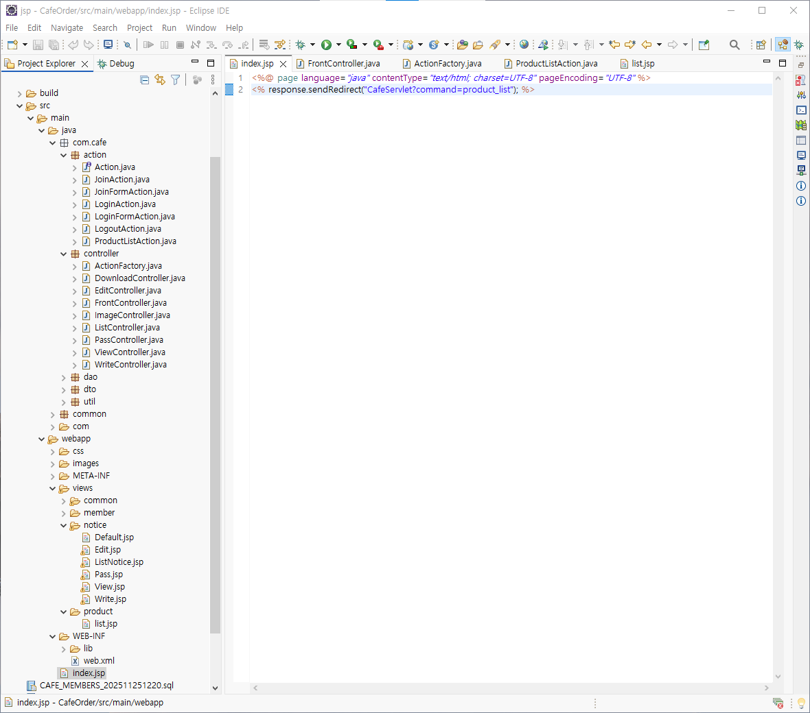
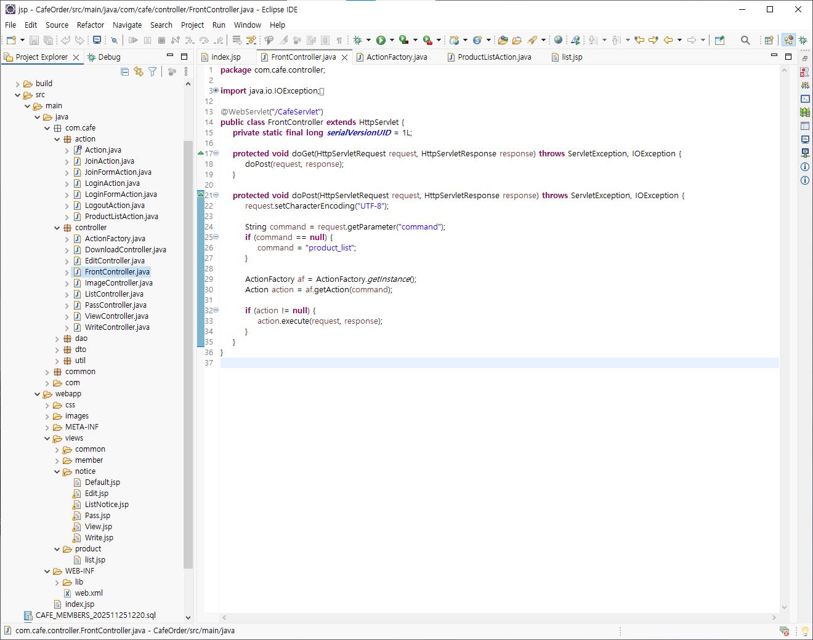
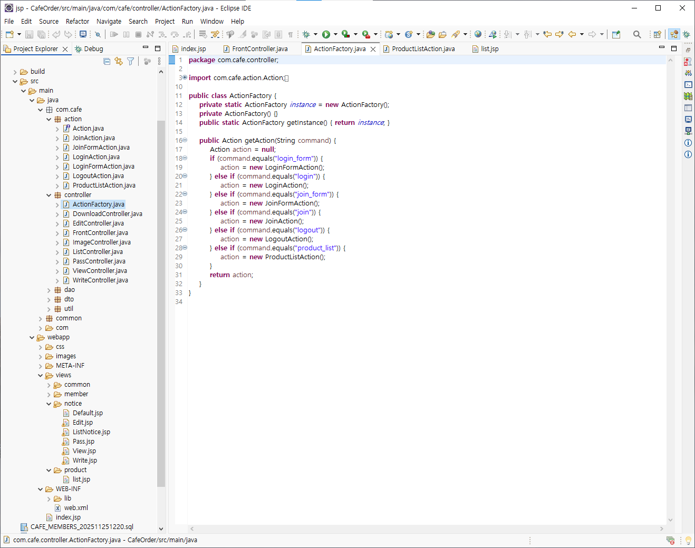
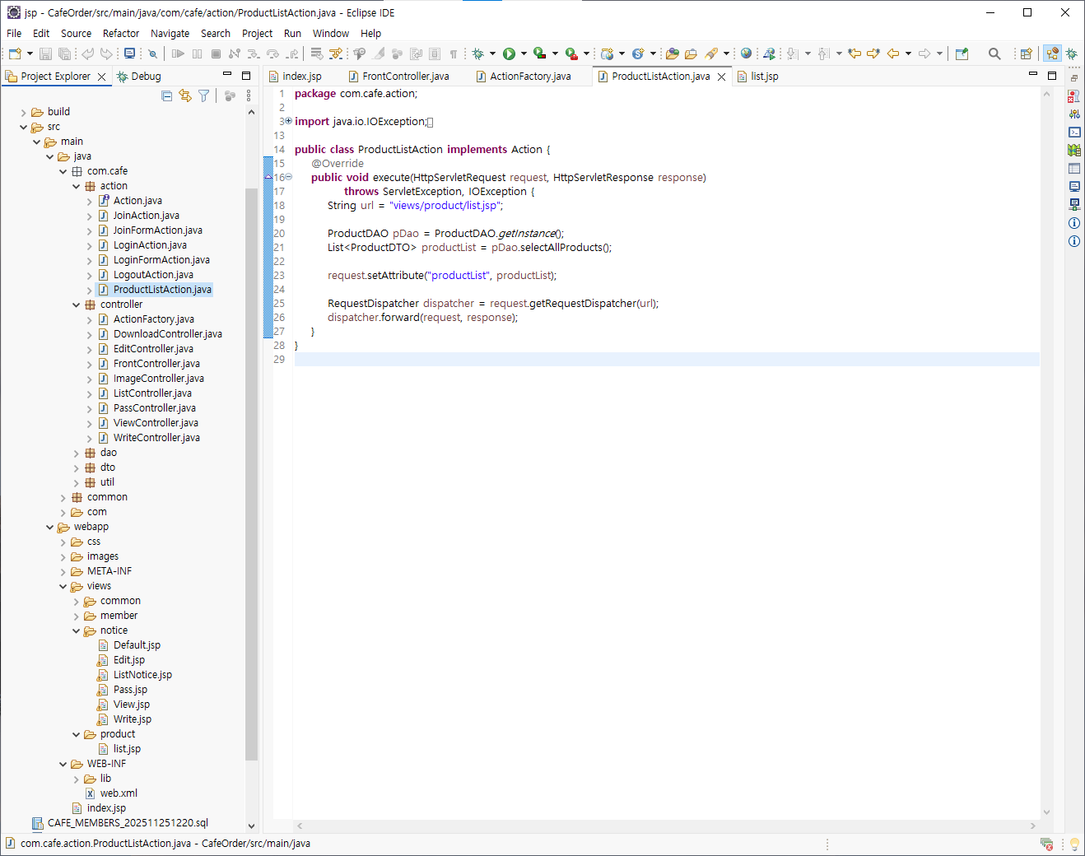
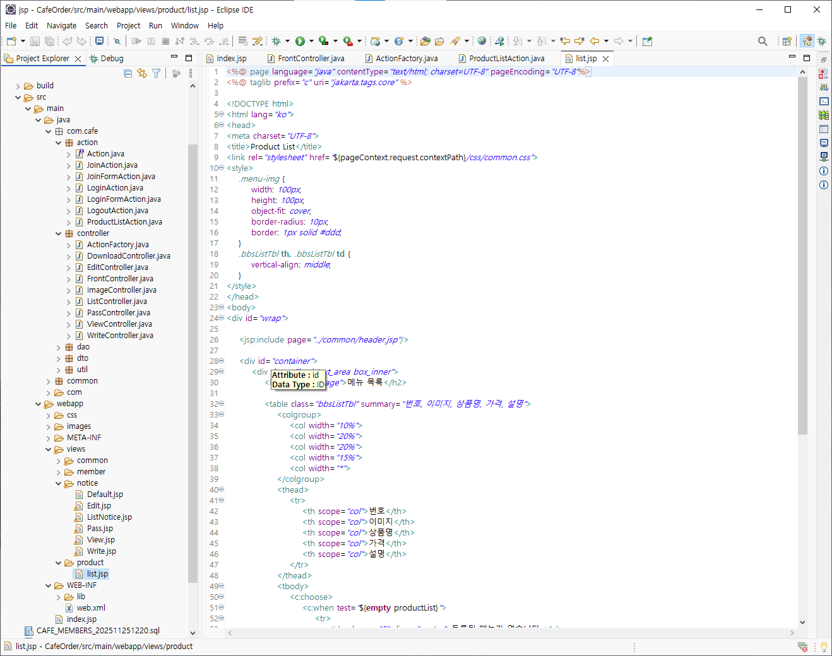
[문제5] index 파일을 Tomcat서버에서 실행할 수 있도록 JSP파일로 수정 및 출력하세요.
: index.jsp -> FrontController.java -> ActionFactory.java -> ProductListAction.java -> list.jsp

Slide 8
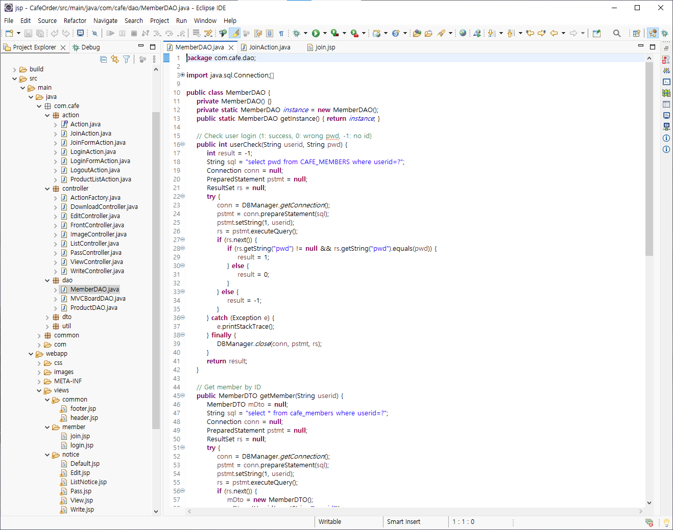
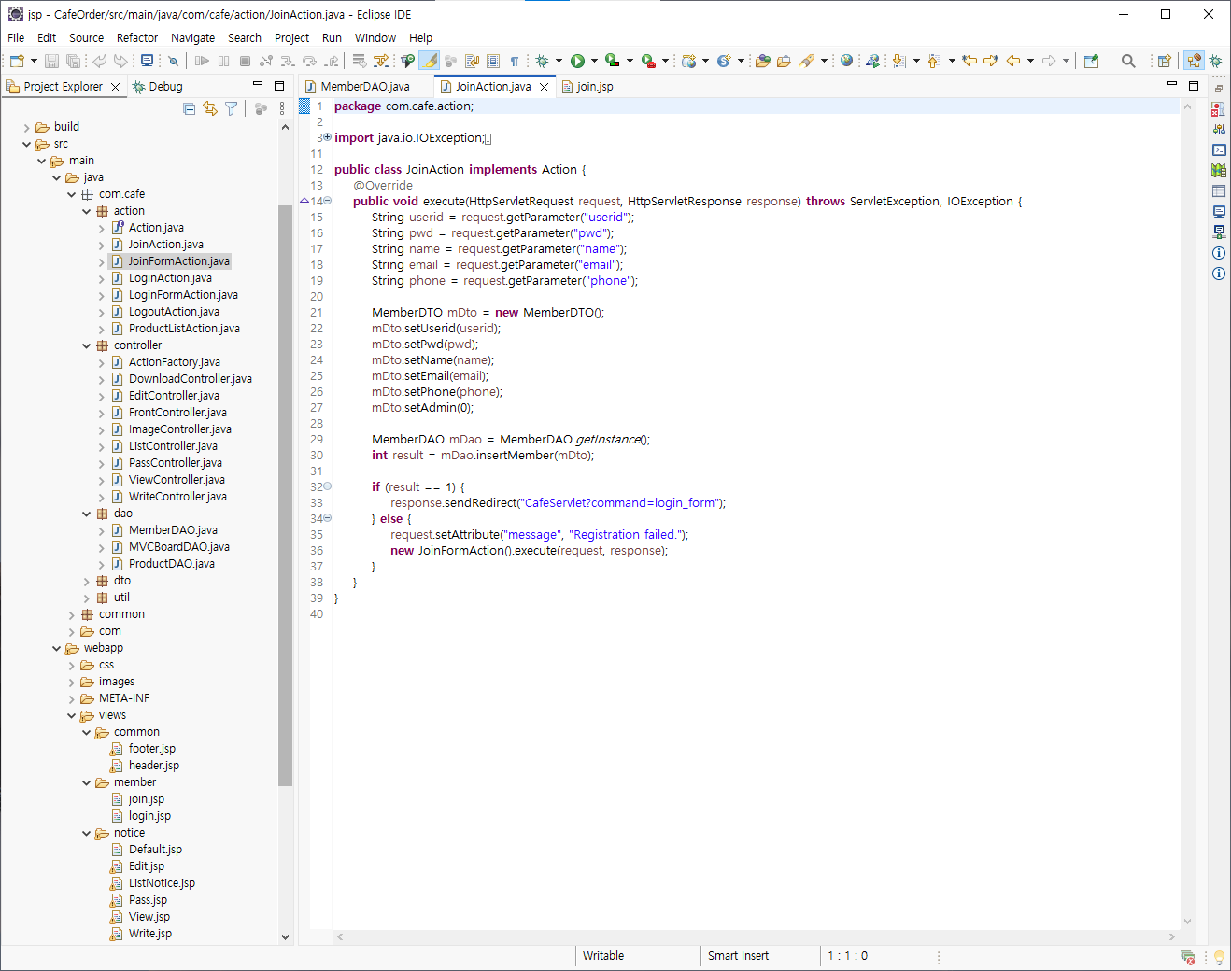
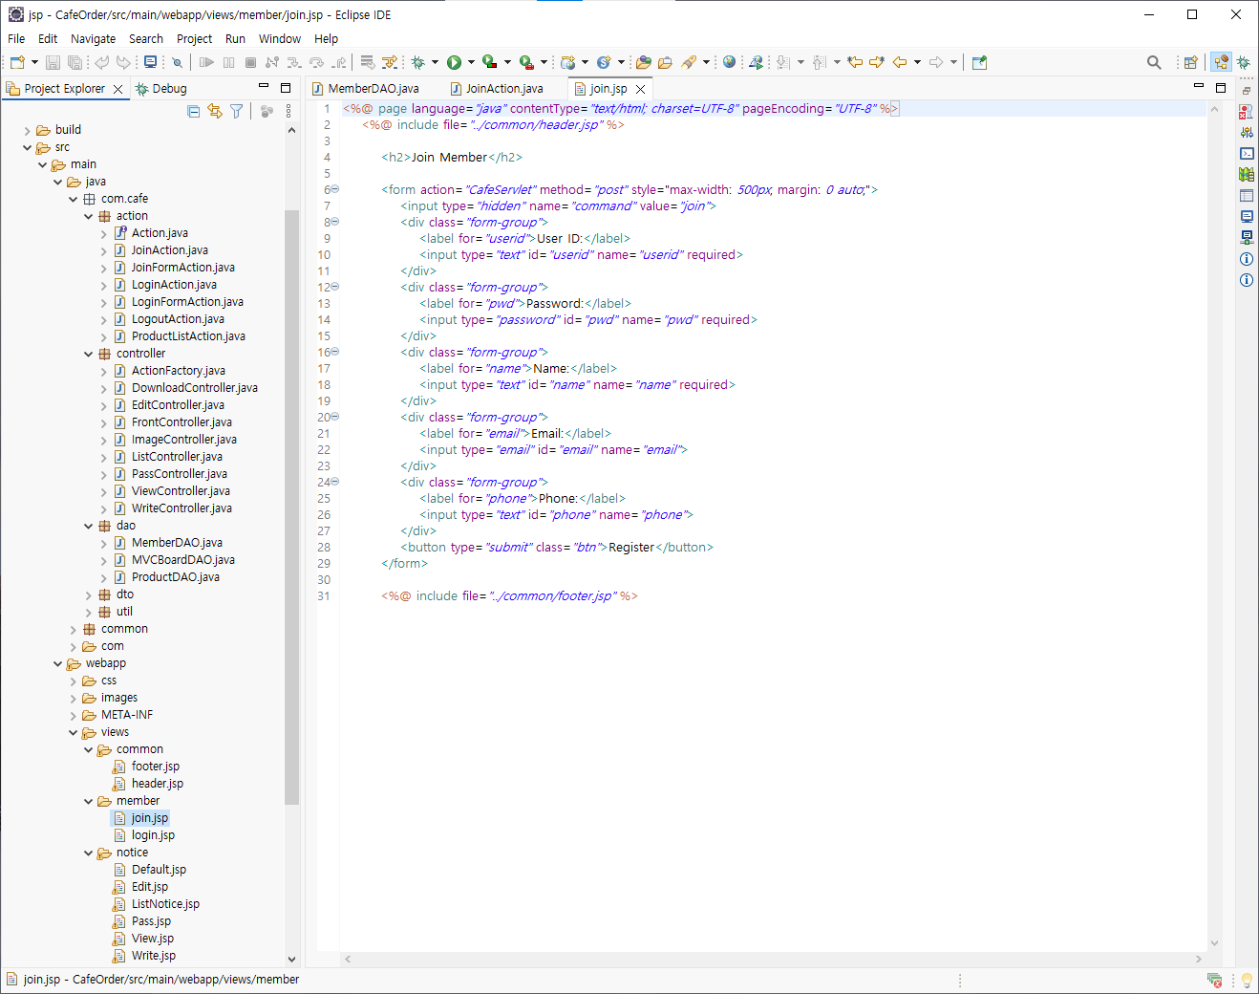
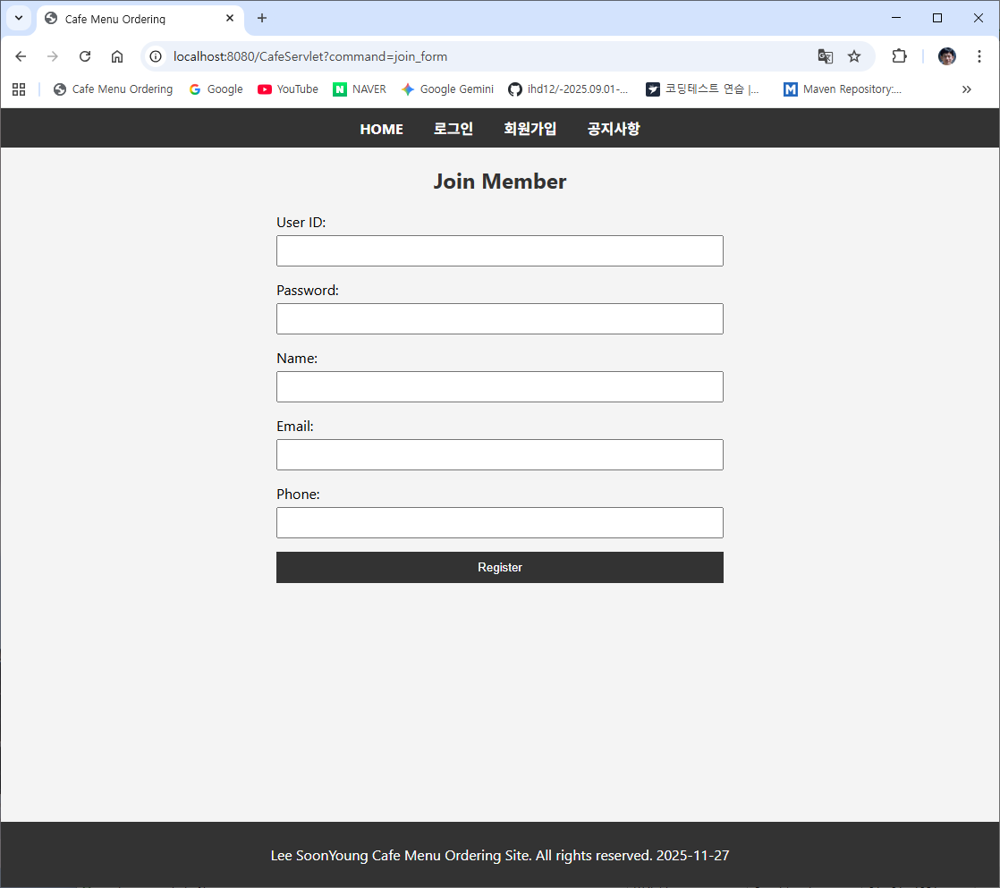
[문제6] join 파일을 JSP파일로 수정하여 회원가입을 실행 시 회원 테이블에 회원 데이터가 저장되도록 구현하세요.
MemberDAO.java JoinAction.java join.jsp

Slide 9
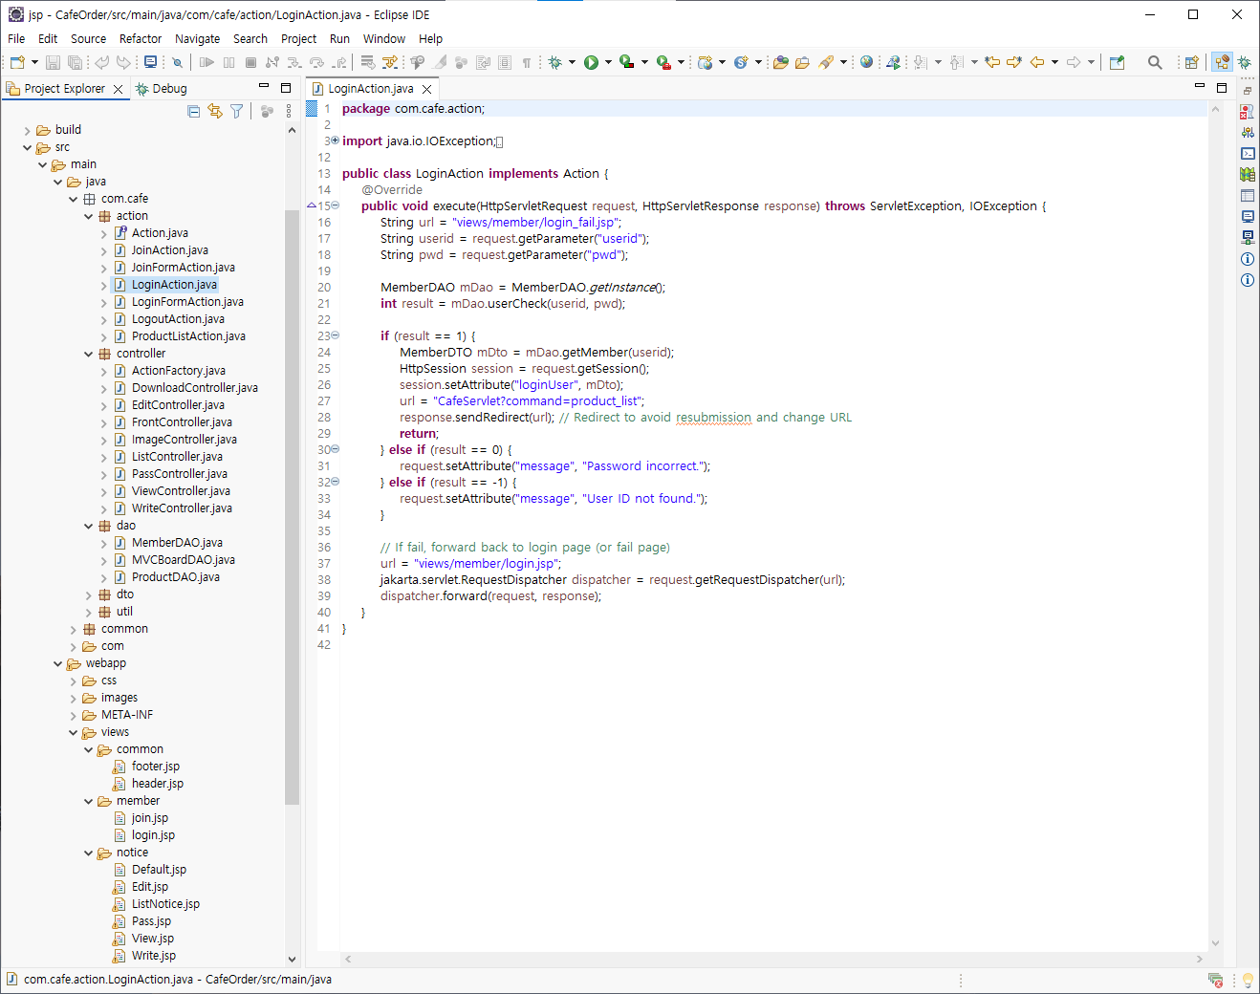
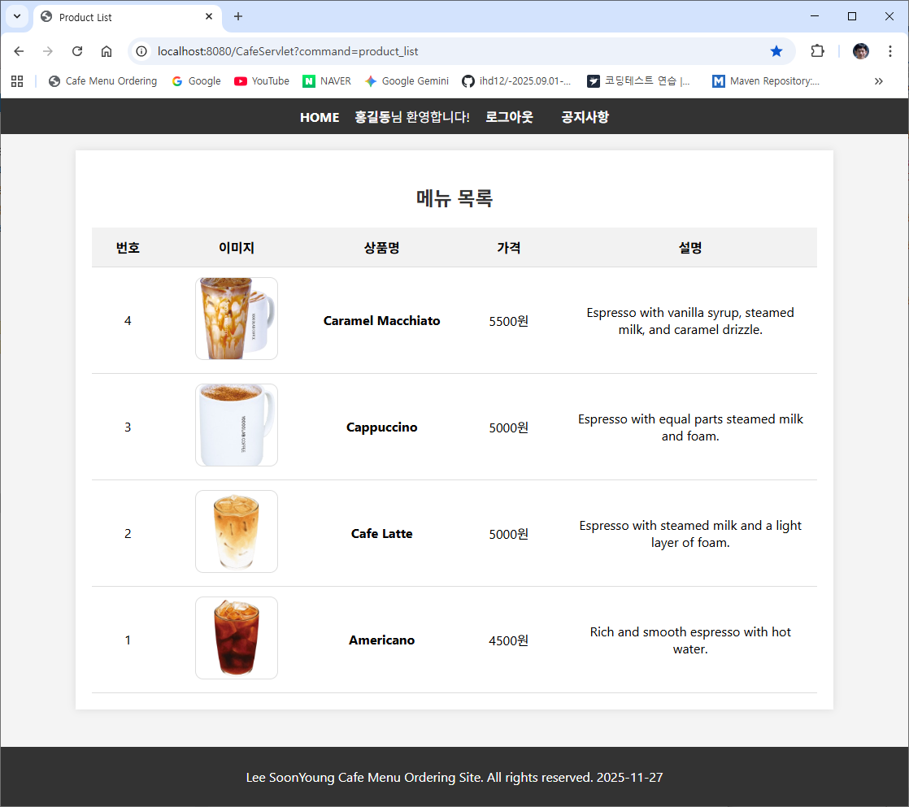
[문제7] login 파일을 이용하여 로그인시 session에 로그인 데이터를 저장하도록 구현하세요.
LoginAction.java

Slide 10
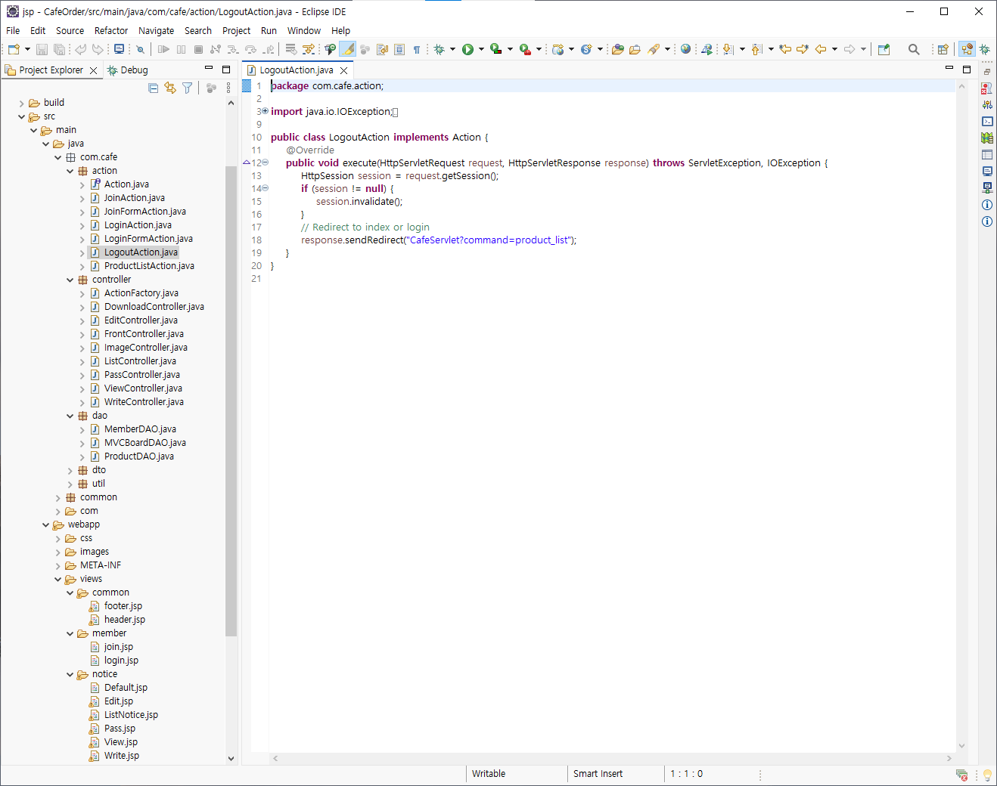

[문제8] logout 실행시 세션의 데이터가 삭제되도록 구현세요.
LogoutAction.java

Slide 11
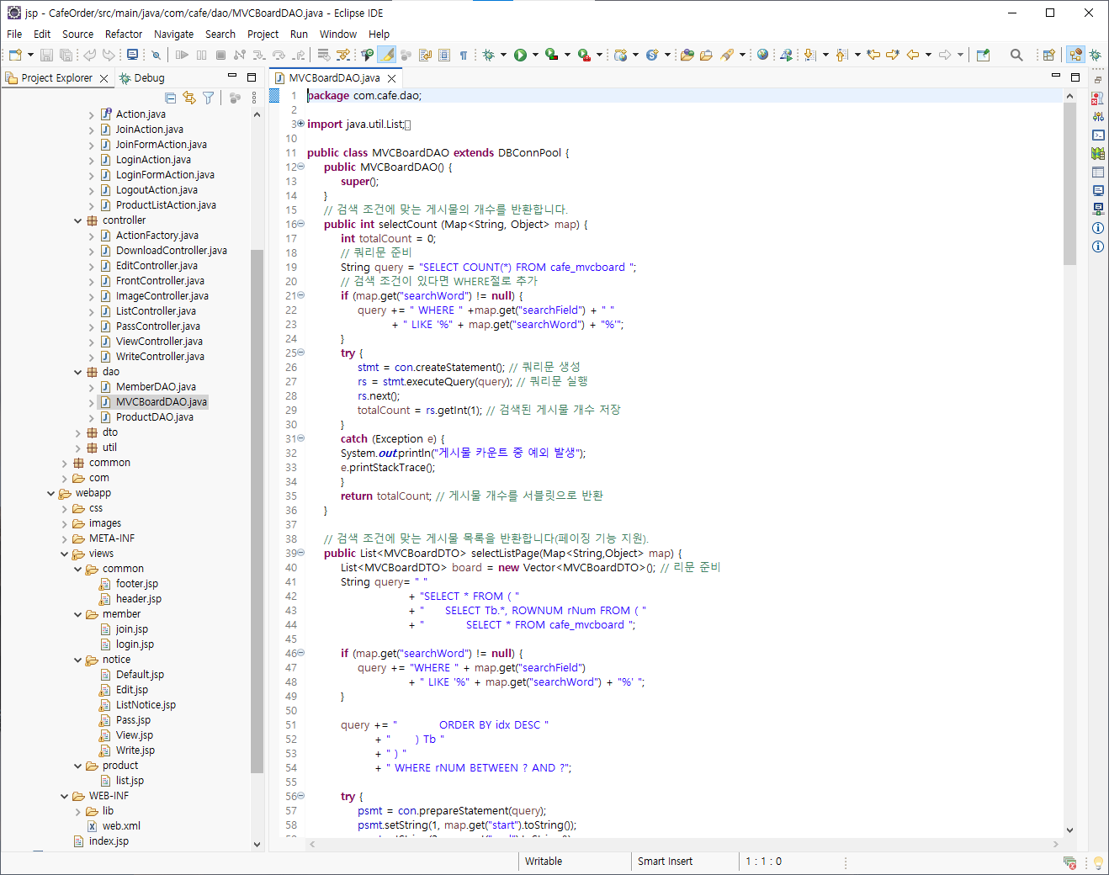
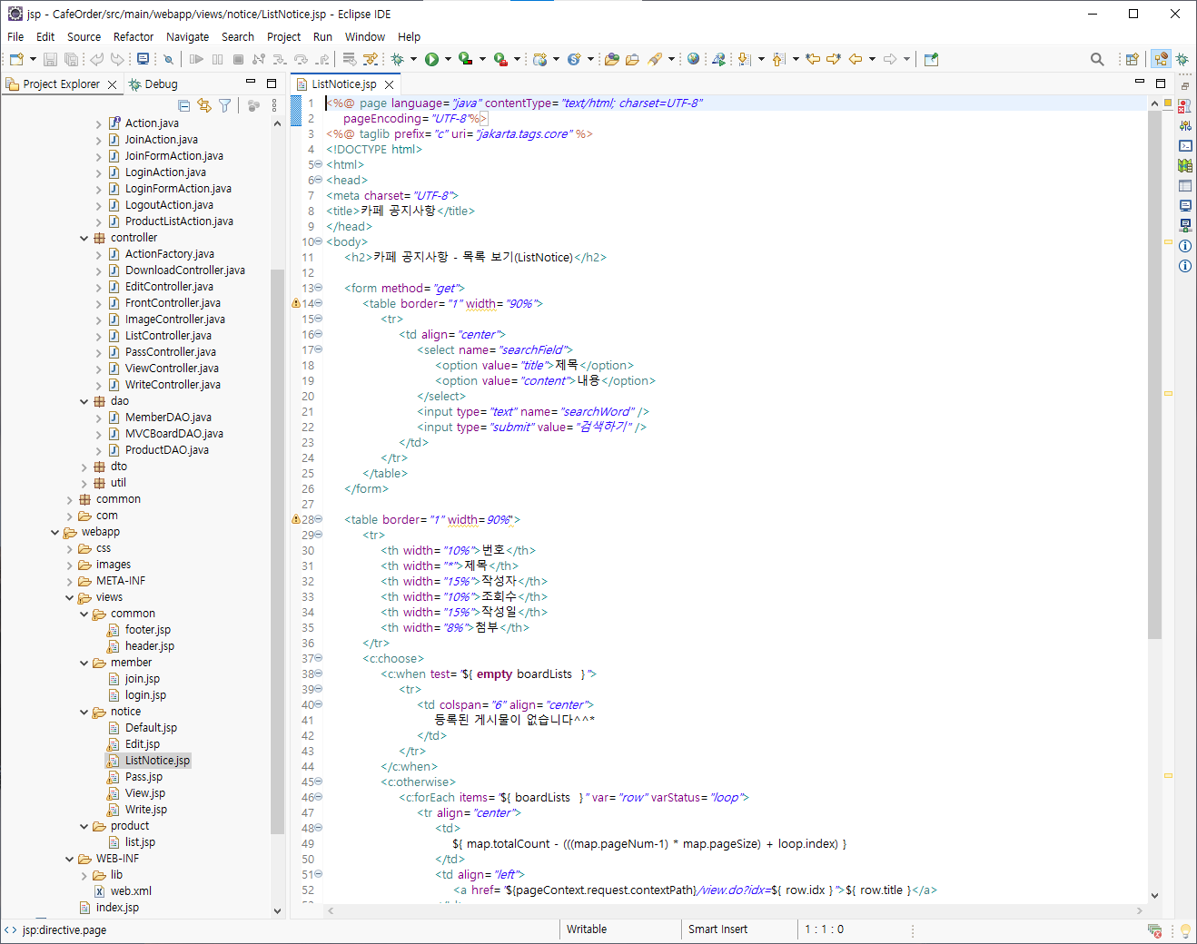
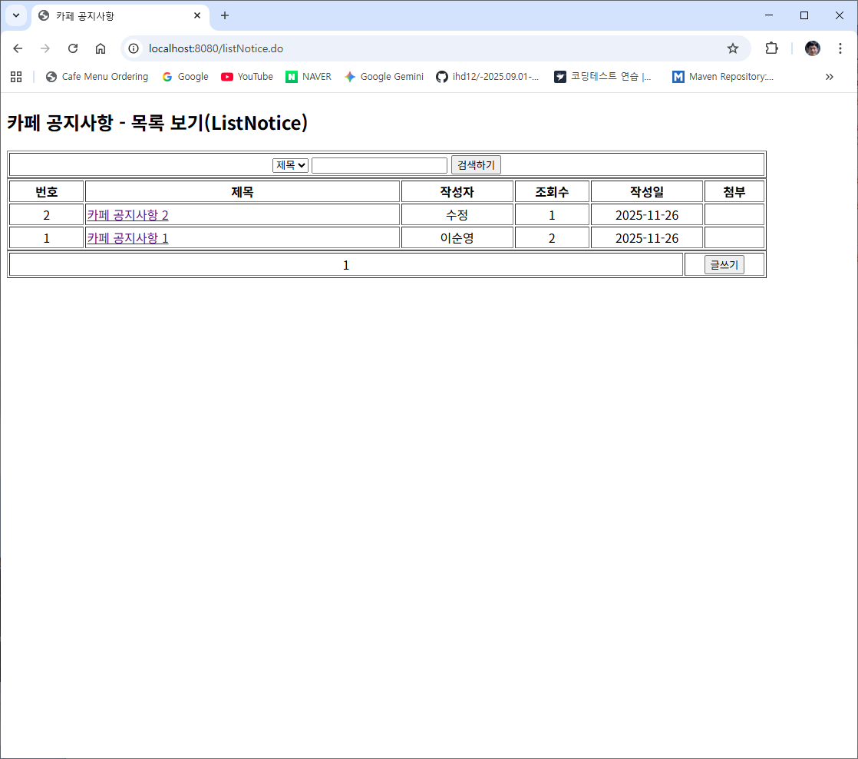
[문제9] 데이터 테이블의 내용을 출력하는 페이지를 구현하세요. -> 공지사항 테이블 내용 출력 페이지 구현
MVCBoardDAO.java ListNotice.jsp

